Slide 1

CRECHE MUNICIPAL DE BOTUJURU
PORTFÓLIO
EDUCAÇÃO INFANTIL
MATERNAL I A

Slide 2

PROFESSORA SILVIA EDUCADORAS: DANIELLE, CINDY E TAMIRES
ANO 2024

Slide 3
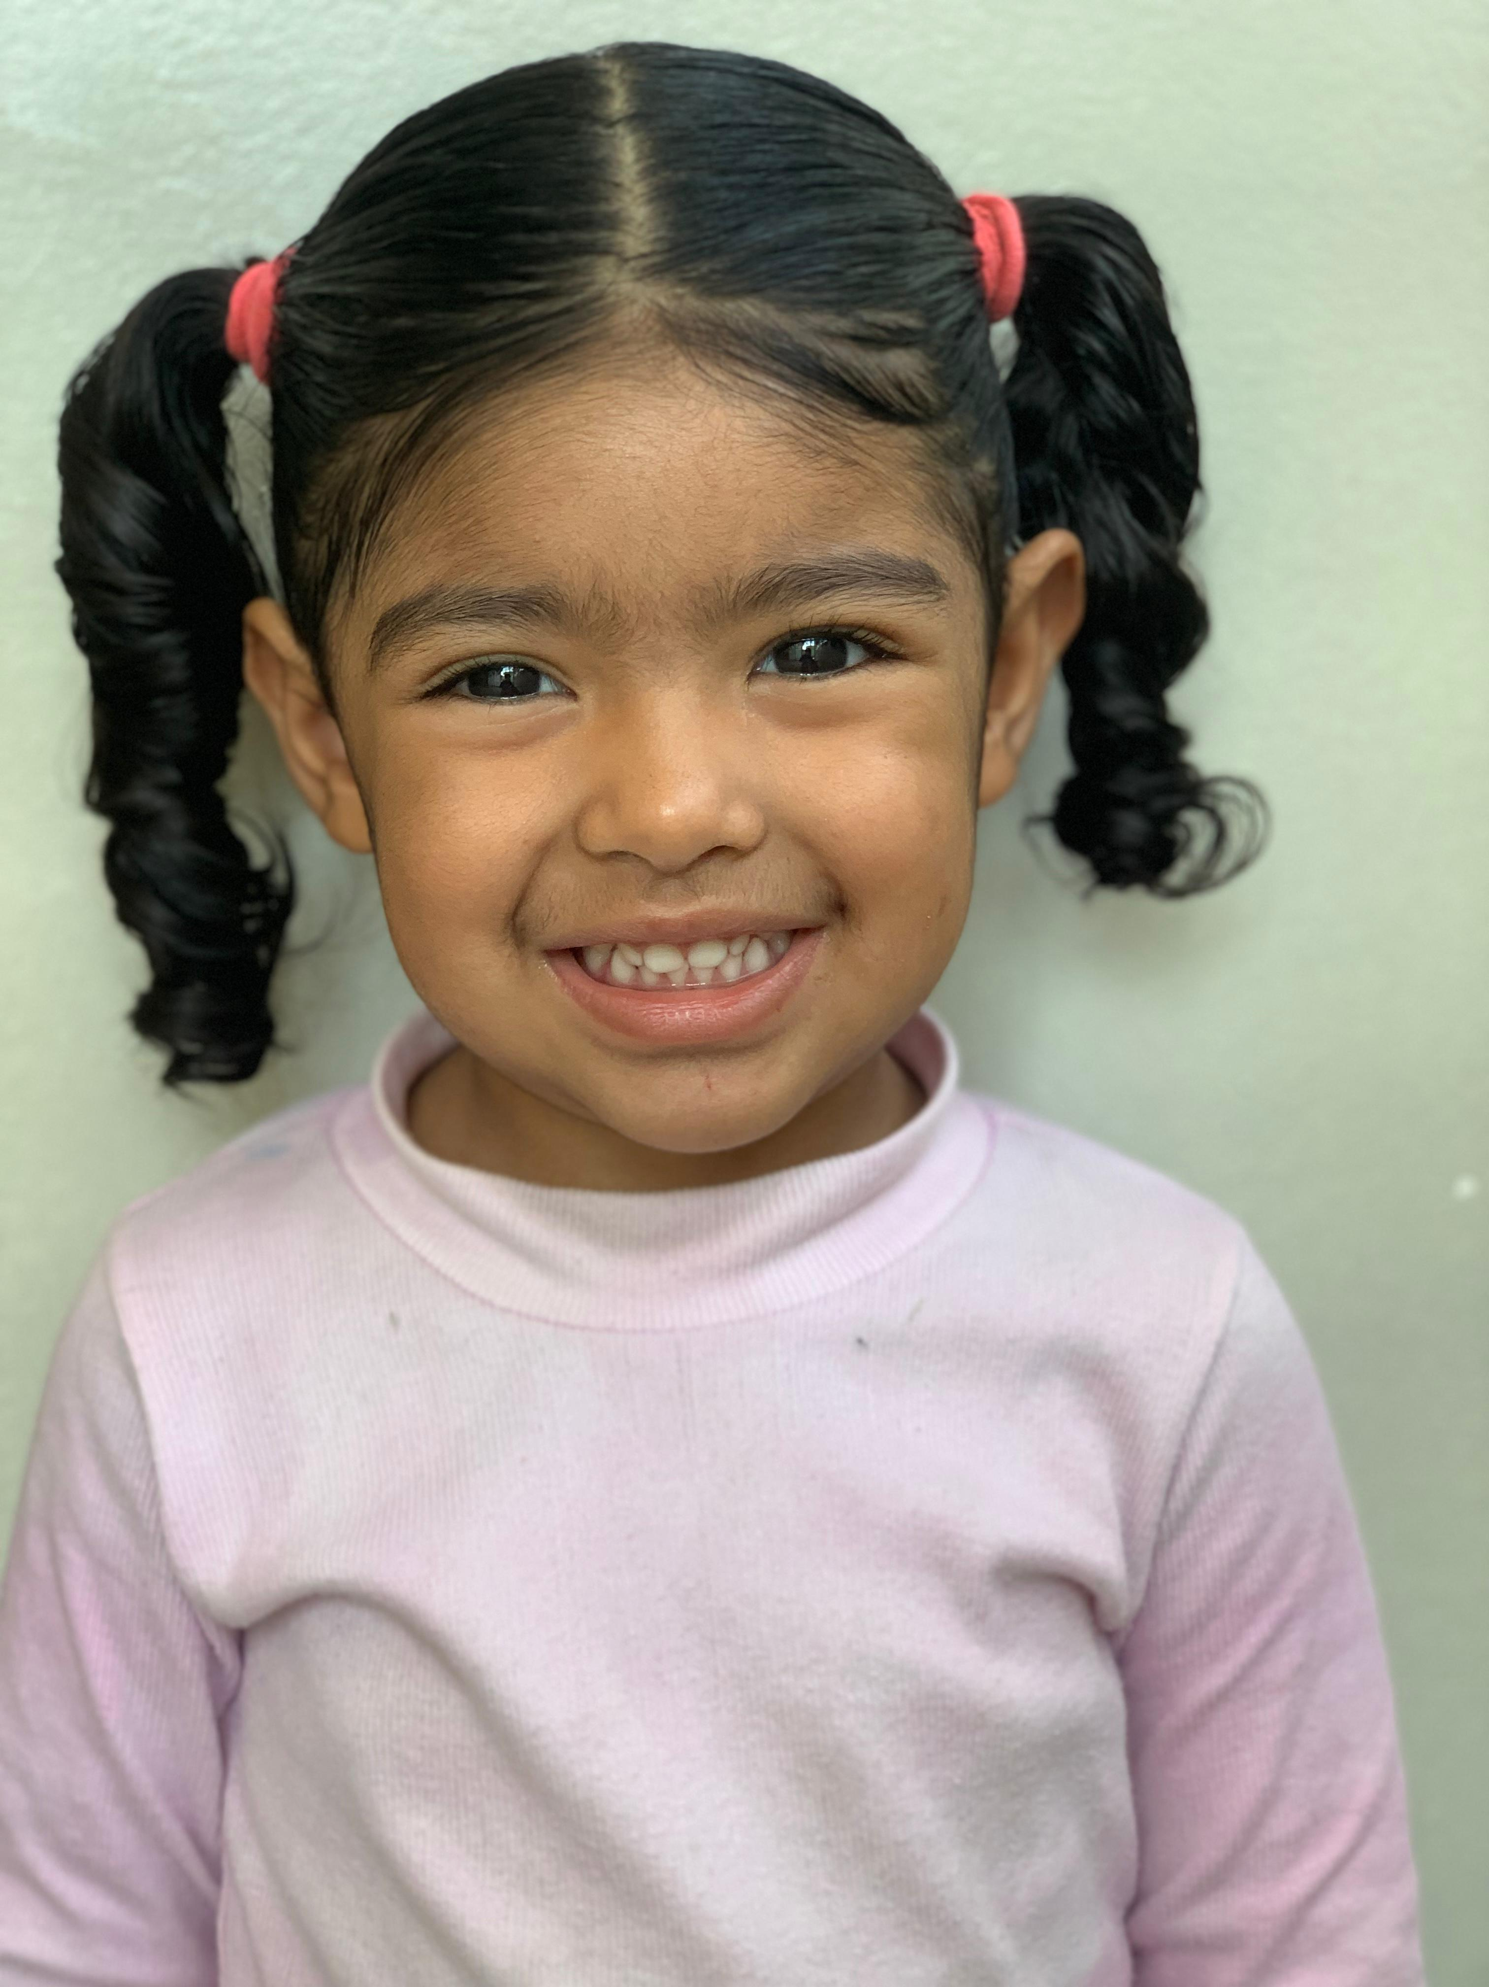

ALUNA MAYA ALICE

